Slide 1


AEM WEEKEND SHARING
AEM周末分享
第344 期
锐意创新——冬至花式包饺子比赛

Slide 2
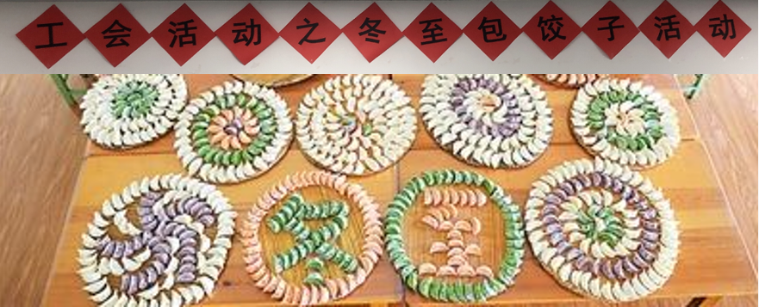
AEM WEEKEND SHARING
俗话说：“大寒小寒，吃饺子过年”，在临近新年之际，为增强员工凝聚力，培养员工的团队合作精神，同时让员工感受到节日的温暖，并借此活动弘扬中国的传统饮食文化和锐意创新的企业文化，公司特举办冬至花式包饺子比赛。

Slide 3
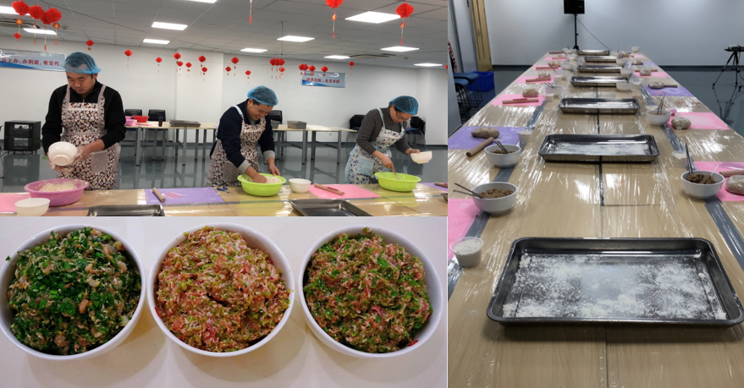
AEM WEEKEND SHARING
为了此次活动顺利开展，工会工作人员分工提前在家里精心调制了猪肉、韭菜、荠菜、白菜、胡萝卜、木耳、莲藕等馅料，荤素搭配，营养美味。还要在比赛开始前和面、分配好工具、一切准备就绪。

Slide 4
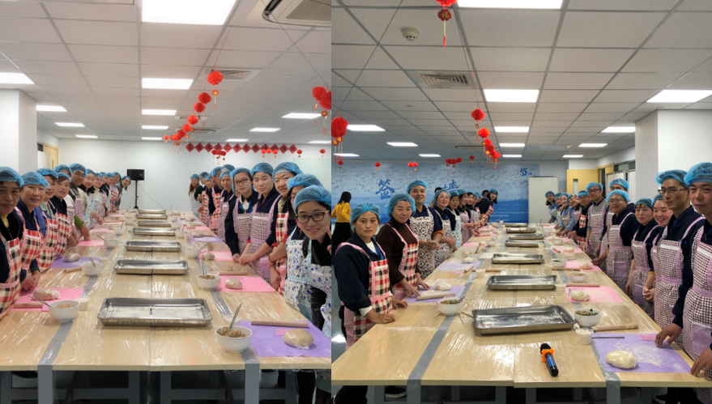
AEM WEEKEND SHARING
比赛两人为一组，共用一套工具。时间为20分钟，从揉面开始，揉面、搓面、切块、擀皮及包馅，不但要比包饺子速度、技艺、也考验两人的协调合作水平。

Slide 5
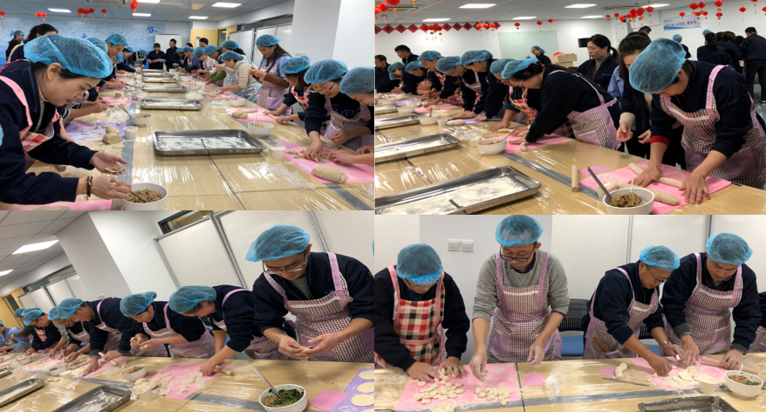
AEM WEEKEND SHARING
比赛开始，25组选手撸起袖子亮出“绝活”，力拼速度，飞“馅”走“皮”，手指变戏法一般跃动，眨眼间一个个饺子就横空出世；专注质量，装馅、包裹、捏花、摆盘，每个环节都一丝不苟。不少男士包饺子的动作看起来非常的娴熟，应该也是经常帮忙做家务的好男人的典型。

Slide 6
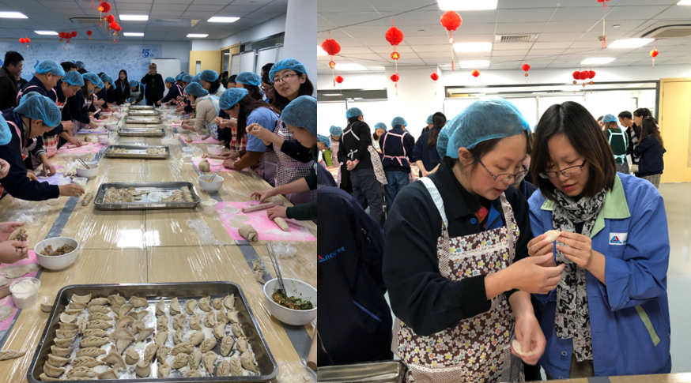
AEM WEEKEND SHARING
大家忙得不亦乐乎，不一会儿的功夫，面前的盘子里就摆满了各式饺子。技艺高超的“师傅们”也给不少初学者传授了包饺子的关键要领，提高了大家厨艺水平，现场气氛温馨快乐。

Slide 7
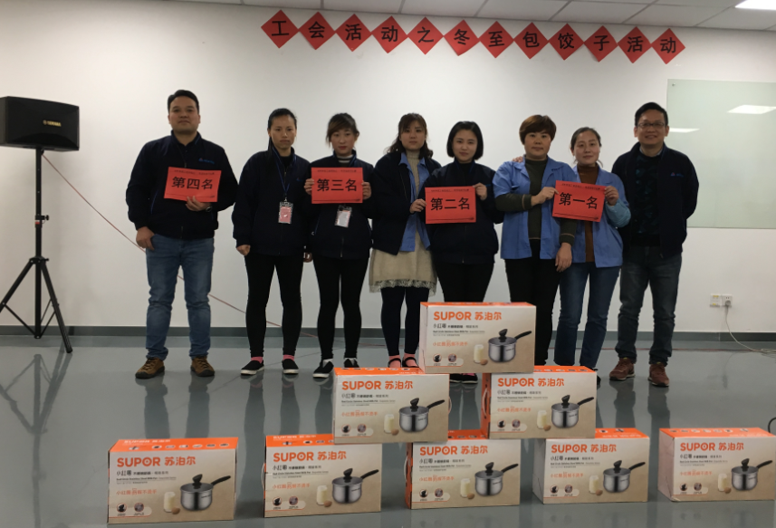
AEM WEEKEND SHARING
最终生产二部外观工序蒋付俊和刘金凤获得冠军，两名选手既有速度，包的饺子又有品相，两人在20分钟的时间里包好117个饺子。程厂长为前四名的获奖选手颁奖。

Slide 8
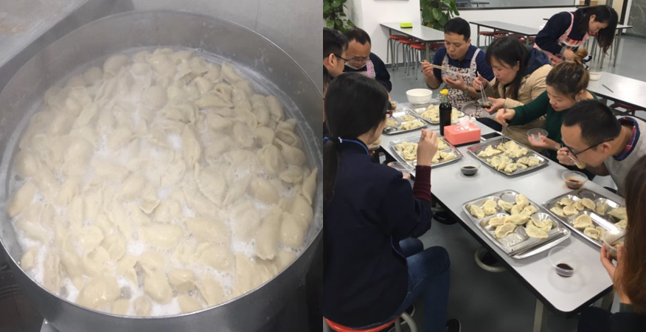
AEM WEEKEND SHARING
比赛结束，餐厅的师傅们将饺子煮熟，热腾腾的饺子出锅了。大家共同分享传统美食，感受冬日里的温暖。

Slide 9
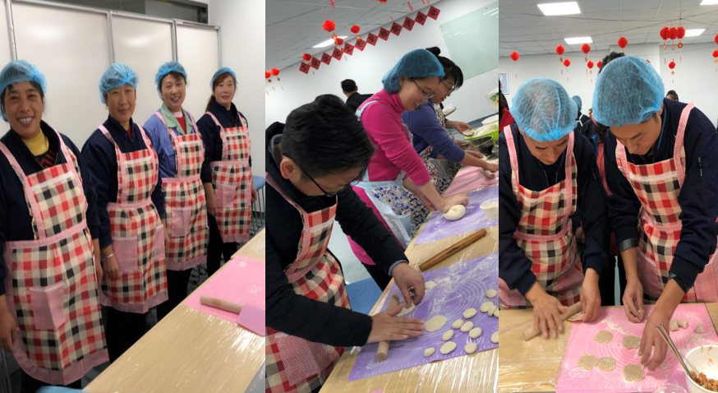
AEM WEEKEND SHARING
此次活动不仅体现了大家积极向上、团结协作的精神风貌，还增强了员工对AEM的归属感和幸福感，拉进了距离，收获了快乐，为新一年锐意创新，永求卓越凝聚力量。

Slide 10


AEM WEEKEND SHARING
周末愉快！
共创 共进 共赢 共享
AEM科技人力资源部

